Slide 1
NF1 Valoració inicial de l’assistència en una urgència
Continguts
El sistema sanitari i l'atenció a les emergències.
-L'atenció sanitària i els primers auxilis.
-El marc legal I ètic de la prestació de primers auxilis
-La cadena PAS.
-La prevenció en primers auxilis.

Slide 2
NF 1 Valoració inicial de l’assistència en una urgència
El sistema sanitari i l'atenció d'emergències
El sistema sanitari es defineix com el conjunt de recursos i serveis (públics i privats ) de què disposa un país per atendre les necessitats de salut de la població.
El 14 de juny de 1990, el Parlament de Catalunya va aprovar la Llei d’ordenació sanitària de Catalunya (LOSC) com a resultat del traspàs de transferències en matèria de salut l’any 1981, responent a la necessitat d’ordenar, planificar i gestionar el sistema sanitari català.
L’1 de gener de 1991 va entrar en funcionament el Servei Català de la Salut (Catsalut), creat per la LOSC, que és l’eix d’ordenació sanitària de Catalunya.
Es tracta d’un sistema sanitari mixt, els recursos sanitaris poden ser:
-Públics: finançats mitjançant impostos.
-Concertats: centres privats que tenen acords amb l’Administració.
-Privats: on paga el pacient, bé per cada acte mèdic o bé amb primes mensuals de les entitats asseguradores.

Slide 3

NF1 Valoració inicial de l’assistència en una urgència
El sistema sanitari i l'atenció d'emergències
El Servei català de la Salut (CATSALUT) és l’organisme public encarregat del sistema de prestacions sanitàries de Catalunya.
La seva missió és garantir una atenció sanitaria de cobertura pública a tots els ciuradans i ciutadanes de Catalunya.
És un sistema descentralitzat:
Els serveis de salut que presta l'Administració de l'Estat.
Els serveis de salut de les comunitats autònomes:
Prestacions de la cartera de serveis sanitaris.
Xarxa de centres, serveis i establiments sanitaris.
Universalitat de l'atenció sanitària.

Slide 4
NF 1 Valoració inicial de l’assistència en una urgència
El sistema sanitari i l'atenció d'emergències
El territori català es divideix en set regions sanitàries, delimitades a partir de factors geogràfics, socioeconòmics i demogràfics.
Compten amb una dotació adequada de recursos sanitaris d'atenció primària i d'atenció especialitzada per atendre les necessitats de la població.
Cada regió s'ordena, al seu torn, en sectors sanitaris, que agrupen les anomenades àrees bàsiques de salut, formades per barris o districtes a les àrees urbanes, o per un o més municipis en l'àmbit rural.

Slide 5
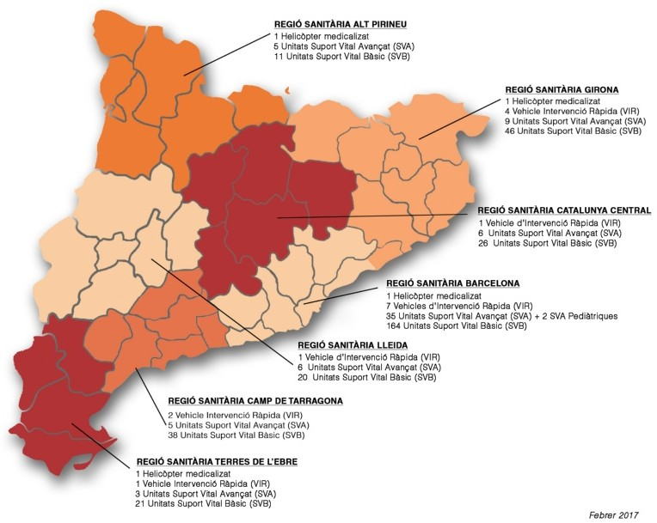
NF 1 Valoració inicial de l’assistència en una urgència
El sistema sanitari i l'atenció d'emergències
El territori català es divideix
en set regions sanitàries delimitades
a partir de factors geogràfics, socioeconòmics
I demogràfics

Slide 6
NF 1 Valoració inicial de l’assistència en una urgència
El sistema sanitari i l'atenció d'emergències
Hi ha dos nivells d’atenció sanitària: Atenció primària i atenció especialitzada
Primer nivell: Atenció primària. És el primer punt de contacte amb el sistema de salut. Actúa de filtre del sistema
Segon nivell: Atenció secundària o especialitzada. Si el primer nivell no pot resoldre el problema de salut es deriva al segon

Slide 7
NF 1 Valoració inicial de l’assistència en una urgència
El sistema sanitari i l'atenció d'emergències
Primer nivell : Atenció primària En l'atenció primària s'atén prop del 85% dels motius de consulta
Àrees bàsiques de salut: són un seguit d’unitats territorials on es presta l’atenció primària de salut d’accés directe de la població; principalment, per mitjà del centre d’atenció primària (CAP). Són unes unitats territorials formades per barris o districtes a les àrees urbanes, o per un o més municipis en l’àmbit rural. Abasta entre 5000-10.000 habitants.
L'atenció primària és el rimer punt d’accés de les persones al sistema sanitari i atén els serveis sanitaris bàsics.
Es presta en els centres d’atenció primària(CAP), Centre d’urgències d’atenció primària (CUAP) o consultoris locals (CL) on es passa visita un o més cops per setmana.
És atesa per l'equip d'atenció primària format per el conjunt de professionals de medicina de família, pediatria, infermeria, odontologia, treball social
En l'atenció primària s'atén prop del 85

Slide 8
NF 1 Valoració inicial de l’assistència en una urgència
El sistema sanitari i l'atenció d'emergències
Segon nivell : Atenció secundària o especialitzada
Atén els problemes de salut més greus o complexos.
S'accedeix: Per derivació des de l'atenció primària o des dels serveis d’urgències hospitalàries
Es duu a terme en centres especialitzats o en hospitals
Modalitats:
-Atenció especialitzada ambulatoria.
-Hospitalització en règim d'ingrés.
-Atenció en hospitals de dia.
-Intervencions quirúrgiques sense ingrés.
-Proves diagnòstiques.
-Altres: l’atenció sociosanitària, l’atenció a la salut mental, l’atenció a les adiccions

Slide 9
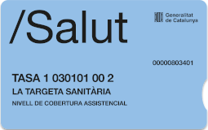
NF 1 Valoració inicial de l’assistència en una urgència
El sistema sanitari i l'atenció d'emergències
L'accés al sistema sanitari
Via ordinària: Atenció primària mitjançant visita programada.
Urgències. Si no està en perill la vida de la persona:
Centre de salut o centres d'atenció continuada.
Telèfon d'urgències sanitàries (061).
Serveis d'urgències dels hospitals.
Emergències. Si la vida de la persona està en perill:
Trucada al 112.
Servei d'urgències de l'hospital.
L'accés al sistema sanitari requereix de la identificació mitjançant targeta sanitària individual (TSI) I el codi d’identificació personal (CIP)

Slide 10
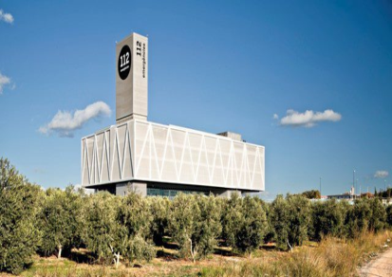
NF 1 Valoració inicial de l’assistència en una urgència
El sistema sanitari i l'atenció d'emergències
Els serveis d'emergències https://www.youtube.com/watch?v=4w_Oa1vVoJ8.
Els serveis d'emergències mèdiques són els dispositius encarregats d'atendre les demandes d'assistència sanitària d'emergència fora dels establiments hospitalaris.
Es tracta d’un servei integrat per un equip de professionals de la medicina,l’ infermeria, teleoperadors/es de demanda, gestors/es de recursos i tècnics/ques de transport sanitari que té com a objectiu fonamental donar resposta assistencial a les urgències i emergències sanitàries extrahospitalàries de forma ràpida, eficient i amb el màxim nivell de qualitat, les 24 hores del dia, els 365 dies de l’any.
-Formen part integral del sistema públic de salut.
-Cada comunitat autònoma estableix el seu propi model de gestió.
-La sol·licitud d'assistència es rep a través del telèfon únic d'emergències 112.
Organització del model:
-Centre coordinador: rebent ,gestionant la demanda d’assistència i donant resposta
-Recursos mòbils: ambulàncies, helicòpters I vehicles d’atenció continuada
-Xarxa hospitalària.

Slide 11
NF 1 Valoració inicial de l’assistència en una urgència
El sistema sanitari i l'atenció d'emergències
Els serveis d'emergències
L’actuació del sistema d’emergències està encaminada a aconseguir els objectius
següents:
-Disminuir la mortalitat.
-Reduir el nombre de seqüeles greus i irreversibles.
-Disminuir la incidència de complicacions secundàries.
-Millorar el pronòstic de l’evolució de les lesions de les víctimes.
-Disminuir els temps d’hospitalització per permetre una reinserció laboral ràpida.
-Optimitzar els recursos, tot adequant la demanda als recursos que ofereixen les diferents institucions.
-Dur a terme una coordinació eficient.

Slide 12
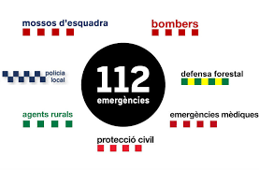
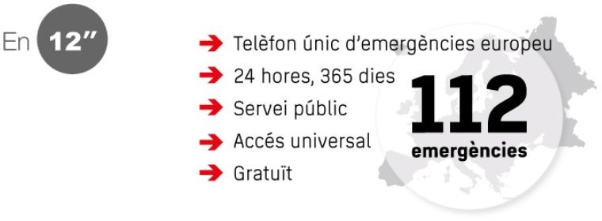
NF 1 Valoració inicial de l’assistència en una urgència
El sistema sanitari i l'atenció d'emergències
Els serveis d'emergències
Protocol d'atenció:
-Detecció de l'emergència: classifiquen la trucada segons el tipus d’incident. També poden localitzar la incidència en un mapa gràcies a una aplicació informàtica.
-Avaluació de les necessitats d'atenció.
-Assignació de recursos: avisen al servei o serveis més adequats ( ambulància per a emergències mèdiques, mossos d’esquadra per a seguretat, bombers per a extinció d’incendis i altres incidències de salvament, com els agents rurals)
-Desplaçament fins al lloc del sinistre.
-Transport sanitari.
-Transferència del centre hospitalari

Slide 13
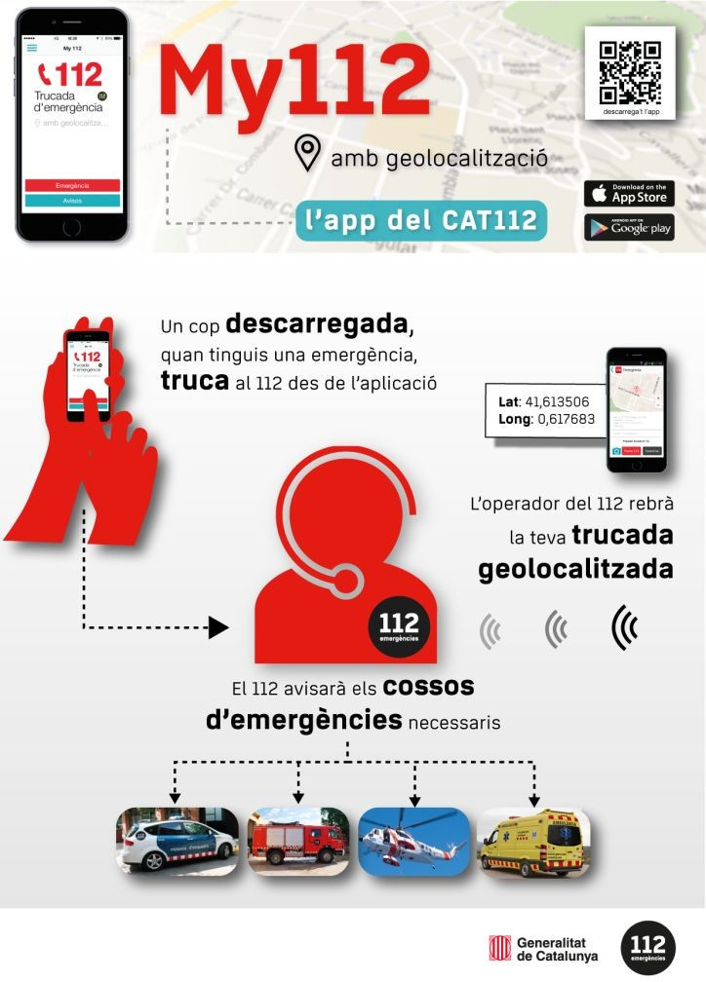
NF 1 Valoració inicial de l’assistència en una urgència
El sistema sanitari i l'atenció d'emergències
Els serveis d'emergències
Quan la persona usuària ha seleccionat l’opció
convenient pot escollir diverses situacions;
per exemple, maltractaments, agressions,
suïcidis, accidents, incendis o malalties...
Amb aquesta aplicació també es millora
l’autonomia de les persones sordes.
https://www.youtube.com/embed/d8uCVsDRk2s?controls=1

Slide 14
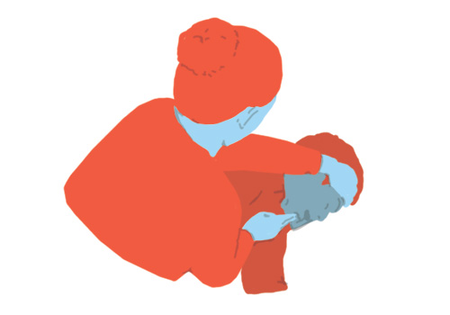
NF 1 Valoració inicial de l’assistència en una urgència
El sistema sanitari i l'atenció d'emergències
Atenció sanitària i primers auxilis
Els primers auxilis són les conductes d'ajuda i cures inicials que es proporcionen a persones que han sofert lesions o malaltia sobtada.
Ho presta personal no sanitari en el lloc del succés.
Objectius:
Preservar la vida de la víctima.
Alleujar el seu sofriment.
Prevenir l'aparició de més danys.
Afavorir la seva recuperació.
Assegurar el trasllat de la víctima

Slide 15
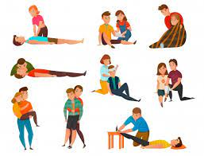
NF 1 Valoració inicial de l’assistència en una urgència
El sistema sanitari i l'atenció d'emergències
Atenció sanitària i primers auxilis
Normes generals d’actuació:
1.No s’ha retardar ni dificultar l’acció del personal especialitzat.
2.No s’ha d’improvisar mai
3.S’ha de conservar la calma per poder actuar amb serenitat i rapidesa. Val més perdre un minut pensant que actuar imprudentment. Això implica:
Actuar sense perdre temps, però amb tranquil·litat.
Neutralitzar la causa de l’accident i evitar-ne d’altres.
Tranquil·litzar a la víctima.
Impedir aglomeracions.
Cercar ajuda si és necessari.
S’ha d’observar molt, tocar poc i decidir què cal fer.
4.Valorar la situació.
5.Examinar sense brusquedat per veure:
Què té la persona ferida.
Què cal fer.
Què no hem de fer.
6.Cal organitzar el transport

Slide 16
NF 1 Valoració inicial de l’assistència en una urgència
El sistema sanitari i l'atenció d'emergències
Els primers auxilis en la cadena d'assistència sanitària
Primer nivell. Primers auxilis. Té tres possibles finals:
-Problemes lleus que se solucionen.
-Problemes no greus que requereixen atenció addicional:
Trasllat de la víctima al centre sanitari.
Trucada al 061.
-Problemes que amenacin la vida de la víctima. Trucada al 112.
Segon nivell. Requereix atenció sanitària professional pels equips d'emergències.
Tercer nivell. Requereix atenció sanitària professional en el centre hospitalari.

Slide 17
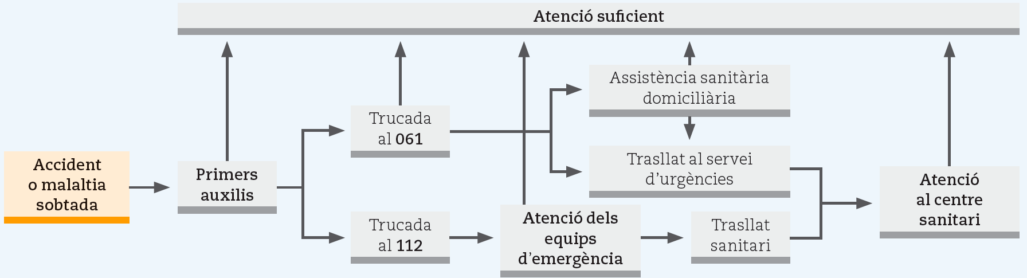
NF 1 Valoració inicial de l’assistència en una urgència
El sistema sanitari i l'atenció d'emergències
Els primers auxilis en la cadena d'assistència sanitària

Slide 18
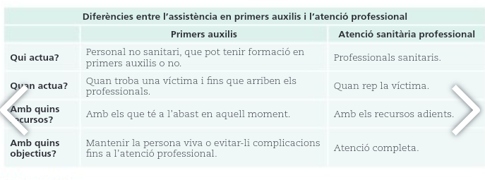
NF 1 Valoració inicial de l’assistència en una urgència
El sistema sanitari i l'atenció d'emergències
Els primers auxilis en la cadena d'assistència sanitària

Slide 19
NF 1 Valoració inicial de l’assistència en una urgència
El marc legal i ètic de la prestació dels primers auxilis
L’article 6 del nostre Codi civil estableix que la ignorància de les lleis no excusa del seu compliment. Aquesta afirmació vol dir que, malgrat que la persona no sàpiga que existeix una normativa, això no és excusa perquè aquesta s’incompleixi.
Amb referència a la nostra responsabilitat i ètica professional, és molt possible que, quan anem a prestar els primers auxilis, ens fem algunes preguntes, com ara:
Què passa si quan atenc una víctima aquesta es mor?
Què passa si no atenc una persona que necessita assistència urgent?
S’ha de demanar permís a la víctima abans d’ajudar-la?
Aquestes preguntes són molt importants, ja que marquen els aspectes legals dels primers auxilis. En concret, hi ha tres aspectes bàsics a tenir en compte:

Slide 20
NF 1 Valoració inicial de l’assistència en una urgència
El marc legal i ètic de la prestació dels primers auxilis
L'obligació ètica i legal d'actuar:
Deure ètic d'ajudar a qui ho necessiti, atès que és un deure de solidaritat. Per aquest motiu la llei penalitza aquelles persones que no ajuden a qui es troba en situació greu (Article 195 ).
Article 195.1: Qui no socorri una víctima que es trobi desamparada i en perill manifest i greu, quan ho pugui fer sense risc propi ni de tercers ha de ser castigat amb la pena de multa de 3 a 12 mesos.
Article 195.2: Quan la situació tingui perill, sempre s’ha de demanar ajuda, en cas contrari multa de 3 a 12 mesos
Article 195.3: Si la víctima ho és per un accident ocasionat per qui ha omès l’auxili, la pena serà de presó de 6 a 18 mesos I si l’accident ha estat a causa d’imprudència, la de presó de 6mesos a 4 anys.
Obligació legal d'atendre a les persones que ho necessiten o demanar auxili.

Slide 21
NF 1 Valoració inicial de l’assistència en una urgència
El marc legal i ètic de la prestació dels primers auxilis
La necessitat d'obtenir el consentiment. És obligatori demanar permís a la víctima abans de manipular-la o tocar-la (sempre que reuneixi els requisits) perquè pot preferir que l’atengui personal qualificat. Els requisits són:
-La persona sigui major d'edat.
-Estigui en plena possessió de les seves facultats mentals per tal de poder entendre què li està passant
-Aquesta negativa ha de fer-se davant de testimonis o bé fer-li signar un document
Si la víctima no compleix els requisits aplicarem els primers auxilis.
La responsabilitat legal de les actuacions:
Responsabilitat en funció dels coneixements: davant d’una intervenció: està en relació amb la nostra capacitació; així doncs, la llei és més exigent amb un/a metge/essa que amb un/a auxiliar d’infermeria, i serà més exigent amb un/a auxiliar d’infermeria que amb un/a educador/a infantil, i més amb aquest que amb un ciutadà que no ha tingut mai formació en primers auxilis.
No assumir riscos.

Slide 22
NF 1 Valoració inicial de l’assistència en una urgència
El marc legal i ètic de la prestació dels primers auxilis
La regla d’or en primers auxilis és no fer mal; fer tan sols allò que sabem fer (sempre trucar al 112) i que sabem que pot ajudar la víctima. Mai assumir riscos que no cal assumir.

Slide 23
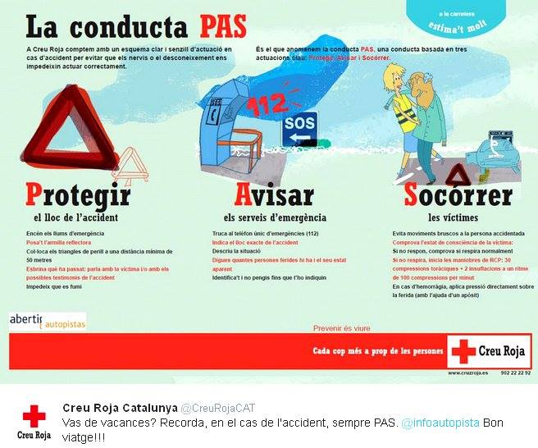
NF 1 Valoració inicial de l’assistència en una urgència
Fases en la prestació dels primers auxilis

Slide 24
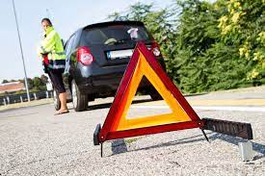
NF 1 Valoració inicial de l’assistència en una urgència
Fases en la prestació dels primers auxilis
Protegir
Prioritzar les mesures de protecció pròpia:
Analitzar l'entorn.
Valorar els possibles riscos.
Prendre les mesures adequades per evitar-los.
Treballar en un entorn segur i evitar les infeccions.Rentar-se les mans i fer servir mesures
d’autoprotecció personal, com ara guants d’un sol ús si és possible.
Evitar entrar en contacte amb sang, secrecions, fluids biològics i materials contaminats o desconeguts.Procurar no tossir,
esternudar ni respirar sobre ferides obertes.
Protegir a la víctima:
Si es troba en una zona perillosa, portar-la a una zona segura.
Si no cal moure-la es podrà senyalitzar la zona. D eterminar possibles riscos existents a l’escenari.
Per exemple, en un desmai al carrer s’ha de senyalitzar la zona per evitar atropellaments.
Protegir a altres persones.

Slide 25
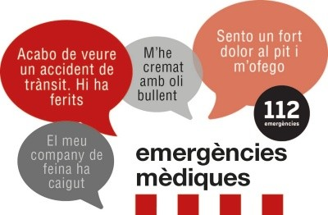
NF 1 Valoració inicial de l’assistència en una urgència
Fases en la prestació dels primers auxilis
Avisar
On trucar? al 112 o a través de l'aplicació My112.
Quina informació cal donar?
Què? La descripció del succés.
Quan? L'hora en què ha succeït o s'ha detectat.
On? L'adreça o localització.
Qui? Característiques de la víctima o víctimes.
Com? Informació sobre el succés, la gravetat i riscos associats
Com cal donar la informació?
Amb calma i tranquil·litat .
Amb precisió a les preguntes que et formulin.
Una informació precisa facilitarà que l'ajuda arribi amb rapidesa i amb els mitjans adequat

Slide 26
NF 1 Valoració inicial de l’assistència en una urgència
Fases en la prestació dels primers auxilis
Avisar
Abans de trucar feu-vos les següents preguntes:
1.Hi ha perill de mort per a la víctima?
2.Si la porto a un hospital, pel camí podria empitjorar perillant la seva vida?
3.Puc causar més mal movent el ferit?
4.La situació aconsella la presència del personal sanitari del SEM?
Què podeu fer fins que arribi l’ambulància?
Si l’operador o el metge o metgessa que us atén al telèfon us dóna instruccions, poseu-les en marxa.
No mogueu la víctima si no es troba en perill.
Si hi ha algú més amb vosaltres, que surti a trobar l’ambulància.

Slide 27
NF 1 Valoració inicial de l’assistència en una urgència
Fases en la prestació dels primers auxilis
Avisar
En cas d’urgència, trucar al 061
En cas d’una urgència mèdica es pot anar al centre d’atenció primària (CAP) que correspongui, i, fora del seu horari habitual, als centres amb atenció continuada (CUAP), els quals estan en funcionament durant més hores.
En el cas que algú tingui un problema de salut i cregui que necessiti una atenció sanitària urgent, el Departament de Salut recomana que es truqui primer al 061 CatSalut Respon. Aquest telèfon està gestionat per professionals sanitaris que poden assessorar i proposar una resposta adequada al problema de salut plantejat; en aquest sentit, pot:
Adreçar a un centre adequat a la gravetat del seu problema.
Orientar en el tractament.
Enviar personal mèdic a casa a través del sistema d’atenció domiciliària.
Enviar una ambulància en cas que es tracti d’una urgència que hagi de ser atesa de forma immediata.
Trucar al 061 CatSalut Respon pot suposar un estalvi de desplaçaments i temps d’espera innecessaris.

Slide 28
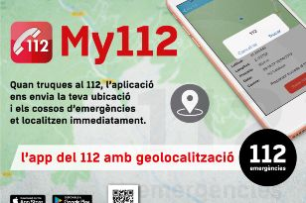
NF 1 Valoració inicial de l’assistència en una urgència
Fases en la prestació dels primers auxilis
Avisar

Slide 29
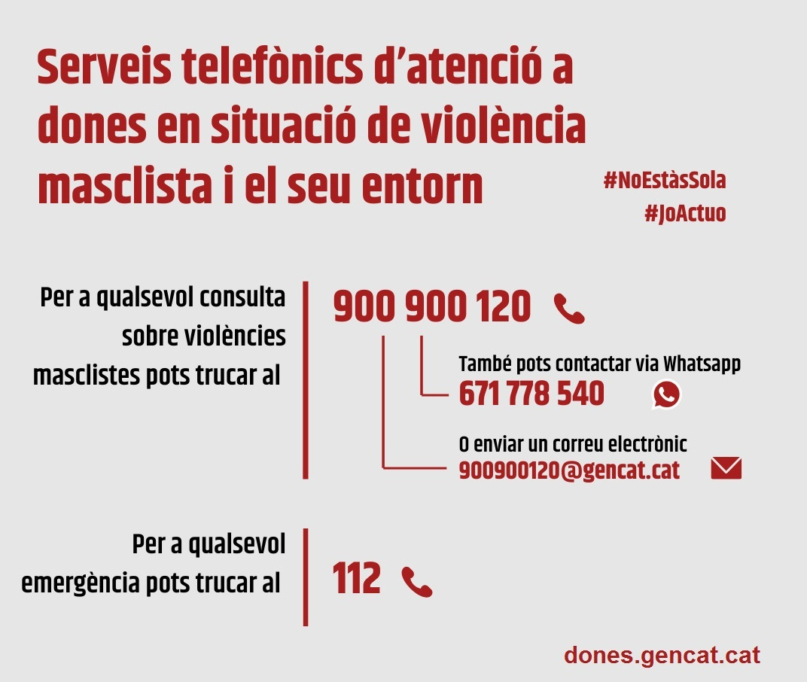
NF 1 Valoració inicial de l’assistència en una urgència
Fases en la prestació dels primers auxilis
Avisar

Slide 30
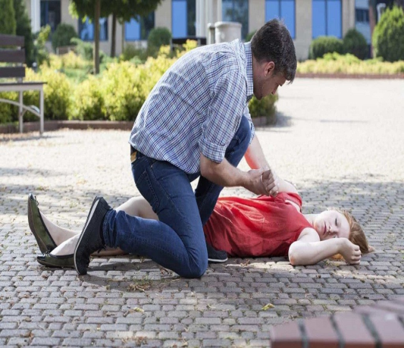
NF 1 Valoració inicial de l’assistència en una urgència
Fases en la prestació dels primers auxilis
Socórrer
-Mantenir la calma i tranquil·litzar a les víctimes, comunicant
que l’ajuda està en camí.
-Realitzar una avaluació o avaluació primària del seu estat per determinar
quines atencions necessita. Cal reconèixer els signes vitals:
Parlar-li o fer-li petites sacsejades per veure si està conscient.
Comprovar si respira
-Prestar les atencions necessàries.
-Deixar a la persona en una posició còmoda i segura.
-No mourem la víctima en cap cas si no corre perill. Sobretot és molt important esperar que arribin els serveis d’emergència per atendre les persones ferides, només així les ajudem realment.

Slide 31
NF 1 Valoració inicial de l’assistència en una urgència
Fases en la prestació dels primers auxilis
Exemple de situació
Imagineu que un ciclista és atropellat per una moto en un carrer del centre de Barcelona. En aquest cas, posaríem en marxa la conducta PAS:
Protegir: senyalitzar la zona perquè els cotxes es desviïn del lloc de l’emergència. Si la persona que presencia l’accident va en cotxe, s’autoprotegirà d’aquesta manera:
Aparcant el vehicle al millor possible i posant-se l’armilla reflectant abans de sortir del cotxe.
Protegir el lloc de l’accident encenent els llums d’emergència o de posició del vehicle.
Avisar: trucar al 112 o que algú proper ho faci, i donar totes les dades que ens demani el 112:
Localització del lloc de l’accident.
El nombre de ferits.
En quin estat es troben.
Característiques i nombre de vehicles.
Cal esperar que ens donin la conformitat des de la central abans de penjar.

Slide 32
NF 1 Valoració inicial de l’assistència en una urgència
Fases en la prestació dels primers auxilis
Exemple de situació
Socórrer: hem de ser conscients de no fer més mal; per tant, comprovarem si la víctima està conscient fent-li preguntes o petites saccejades. En cas que estigui conscient, caldrà parlar amb ell i tranquil·litzar-lo fins que arribin els serveis especialitzats.
És molt important, en cas d’accident, no moure els ferits; és a dir, no treure-li el casc ni traslladar el ferit pel teu compte. No donar-li menjar, begudes o medicaments.
Exemples d’emergències i de com actuar en cada situacióA la pàgina del SEM Què cal fer en cas d’emergència?
Consells per a l’autoprotecció (bit.ly/2LUdWHQ) trobareu tota una sèrie de riscos, classificats en tres grans blocs: riscos naturals, riscos tecnològics i altres riscos. S’expliquen detalladament les seves característiques i les mesures d’autoprotecció que heu de prendre per aconseguir estar ben informats i ben preparats en cas que es doni l’emergència.
En aquesta mateixa pàgina trobareu molts més consells sobre reconeixement de situacions, autoprotecció i actuació en diversos casos d’emergències (fins i tot en diferents idiomes), com per exemple què cal fer davant d’un incendi a casa, una torre de fums (comportament del fum en un edifici), un foc a la paella, un ictus, un infart agut de miocardi...

Slide 33
NF 1 Valoració inicial de l’assistència en una urgència
Fases en la prestació dels primers auxilis
Decàleg per a l’actuació en primers auxilis
1.Mantingues la serenitat i podràs actuar de manera ràpida i coordinada
2.Comença per una avaluació general
3.Tingues cura de la teva seguretat
4.Explora bé la persona lesionada
5.Mou-la amb molt de compte
6.Tranquil.litza la víctima
7.Mantingues la seva temperatura corporal
8.No li donis menjar ni beguda
9.Fes que rebi atenció mèdica
10.Accepta els teus límits

Slide 34
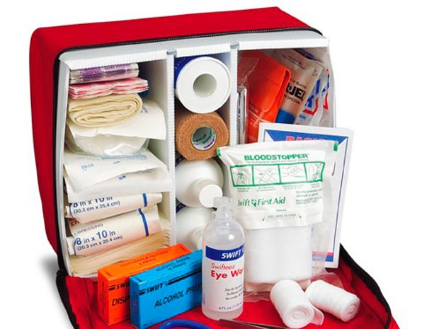
NF 1 Valoració inicial de l’assistència en una urgència
La prevenció en primers auxilis
La farmaciola d’urgències
La farmaciola d'urgències és un petit armari on es guarden els utensilis i els medicaments per atendre les urgències sanitàries senzilles (signes I símptomes lleus) que és més probable que es puguin donar en un entorn determinat.
-Assortiment de la farmaciola segons:
-La proximitat i l'accessibilitat de l'atenció sanitària professional.
-Les urgències que s'espera atendre.
-Els coneixements de socorrisme d'els qui hagin d'usar-ho,
-El material de la farmaciola ha d'estar ordenat i en bon estat.
Cal tenir-la fora de l’abast dels infants i protegida de la llum, el fred, la calor i la humitat, perquè el contingut es conservi en bon estat; per tant, no és adequat tenir la farmaciola a la cuina o al bany.

Slide 35
NF 1 Valoració inicial de l’assistència en una urgència
La prevenció en primers auxilis
La farmaciola d’urgències
Què hi ha d’haver? S’ha de tenir en compte que depenent de la finalitat de la farmaciola, el contingut variarà. Així, en la farmaciola d’urgències hi haurà:
Aspirina i/o ibuprofèn i/o paracetamol (hi ha diversitat d’opinions sobre si la farmaciola ha de contenir o no medicaments).
Guants d’un sol ús.
Algun producte per alleugerir la coïssor de les picades d’insecte.
Termòmetre (no utilitzar termòmetres de mercuri) per conèixer la intensitat de la febre.
Material de cura:
Gases estèrils (si és possible, en bosses individuals) per comprimir o cobrir la ferida.
Benes de diferents mides (5, 7 i 10 cm) per subjectar les gases estèrils que cobreixen la ferida neta.
Esparadrap, preferiblement antial·lèrgic, per subjectar les gases o les benes amb què es cobreix la ferida.
Tiretes per cobrir ferides lleus i poc extenses.
Tisores de punta rodona i pinces petites per extreure cossos estranys.
Sabó líquid neutre per rentar les mans i les ferides lleus.
Alcohol de 70 graus per desinfectar material.
Aigua oxigenada per aturar hemorràgies.
Povidona iodada o altre antisèptic per desinfectar les ferides petites.
Convé també tenir sempre una bossa de gel al congelador per aplicar en cas de ferides amb inflamació, picades d’insectes, meduses...

Slide 36
NF 1 Valoració inicial de l’assistència en una urgència
La prevenció en primers auxilis
La farmaciola d’urgències
Què no hi ha d’haver?
Medicaments caducats.
Medicaments receptats fa molt temps.
Medicaments en mal estat.
Solucions extemporànies (aquella que, per la seva poca estabilitat, es prepara en el moment de ser administrada).
Medicaments sense prospecte ni envàs original.
Fórmules magistrals sense data de caducitat.
Col·liris oberts.
Termòmetre que no funcioni.
Tisores i pinces rovellades.

Slide 37
NF 1 Valoració inicial de l’assistència en una urgència
La prevenció en primers auxilis
La farmaciola d’urgències
Farmaciola escolar
El contingut és el mateix que la farmaciola d’urgències, però hi ha molt debat si en les farmacioles de centres educatius, d’activitats d’educació en el lleure, de llars d’infants, etc., hi han d’estar presents el paracetamol i la povidona iodada.
Seguint les recomanacions del Departament de Salut i la Societat Catalana de Pediatria, s’ha inclòs el paracetamol a la farmaciola dels centres educatius de Catalunya. Per administrar-lo cal tenir:
L’autorització signada dels pares, mares o tutors legals (que el centre educatiu ha de demanar en el moment de la inscripció de l’alumne al centre)
Seguir les recomanacions d’ús elaborades per la Societat Catalana de Pediatria i pels departaments d’Ensenyament i de Salut de la Generalitat de Catalunya. Per poder administrar medicaments als alumnes, sempre que sigui imprescindible fer-ho en horari lectiu, cal que els pares, mares o tutors legals aportin un informe del metge on consti el nom de l’alumne, el nom del medicament que ha de prendre i la seva pauta d’administració.

Slide 38
NF 1 Valoració inicial de l’assistència en una urgència
La prevenció en primers auxilis
La farmaciola d’urgències
Farmaciola escolar
Respecte al debat sobre l’ús de la povidona, els seus detractors donen com a arguments:
La possible al·lèrgia al iode.
La tinció que la povidona fa a la ferida, que pot dificultar al metge que visitarà al nen l’observació de la ferida.
El cas és que no hi ha cap normativa que especifiqui si es pot administrar o no, però la Clínica Universitaria de Navarra aconsella evitar el seu ús en ferides grans i obertes i recomana no utilitzar-la en nadons. També està contraindicat en persones al·lèrgiques al iode.
Povidona per a nens, no pas per a nadons
La Societat Catalana de Pediatria publica un article de consells per viatjar amb nens en el qual es recomana que, a part dels sèrums de rehidratació, hem de portar una minifarmaciola amb gases, desinfectant per a ferides (povidona iodada o clorhexidina), termòmetre, antitèrmics i protecció solar amb factor 50.

Slide 39
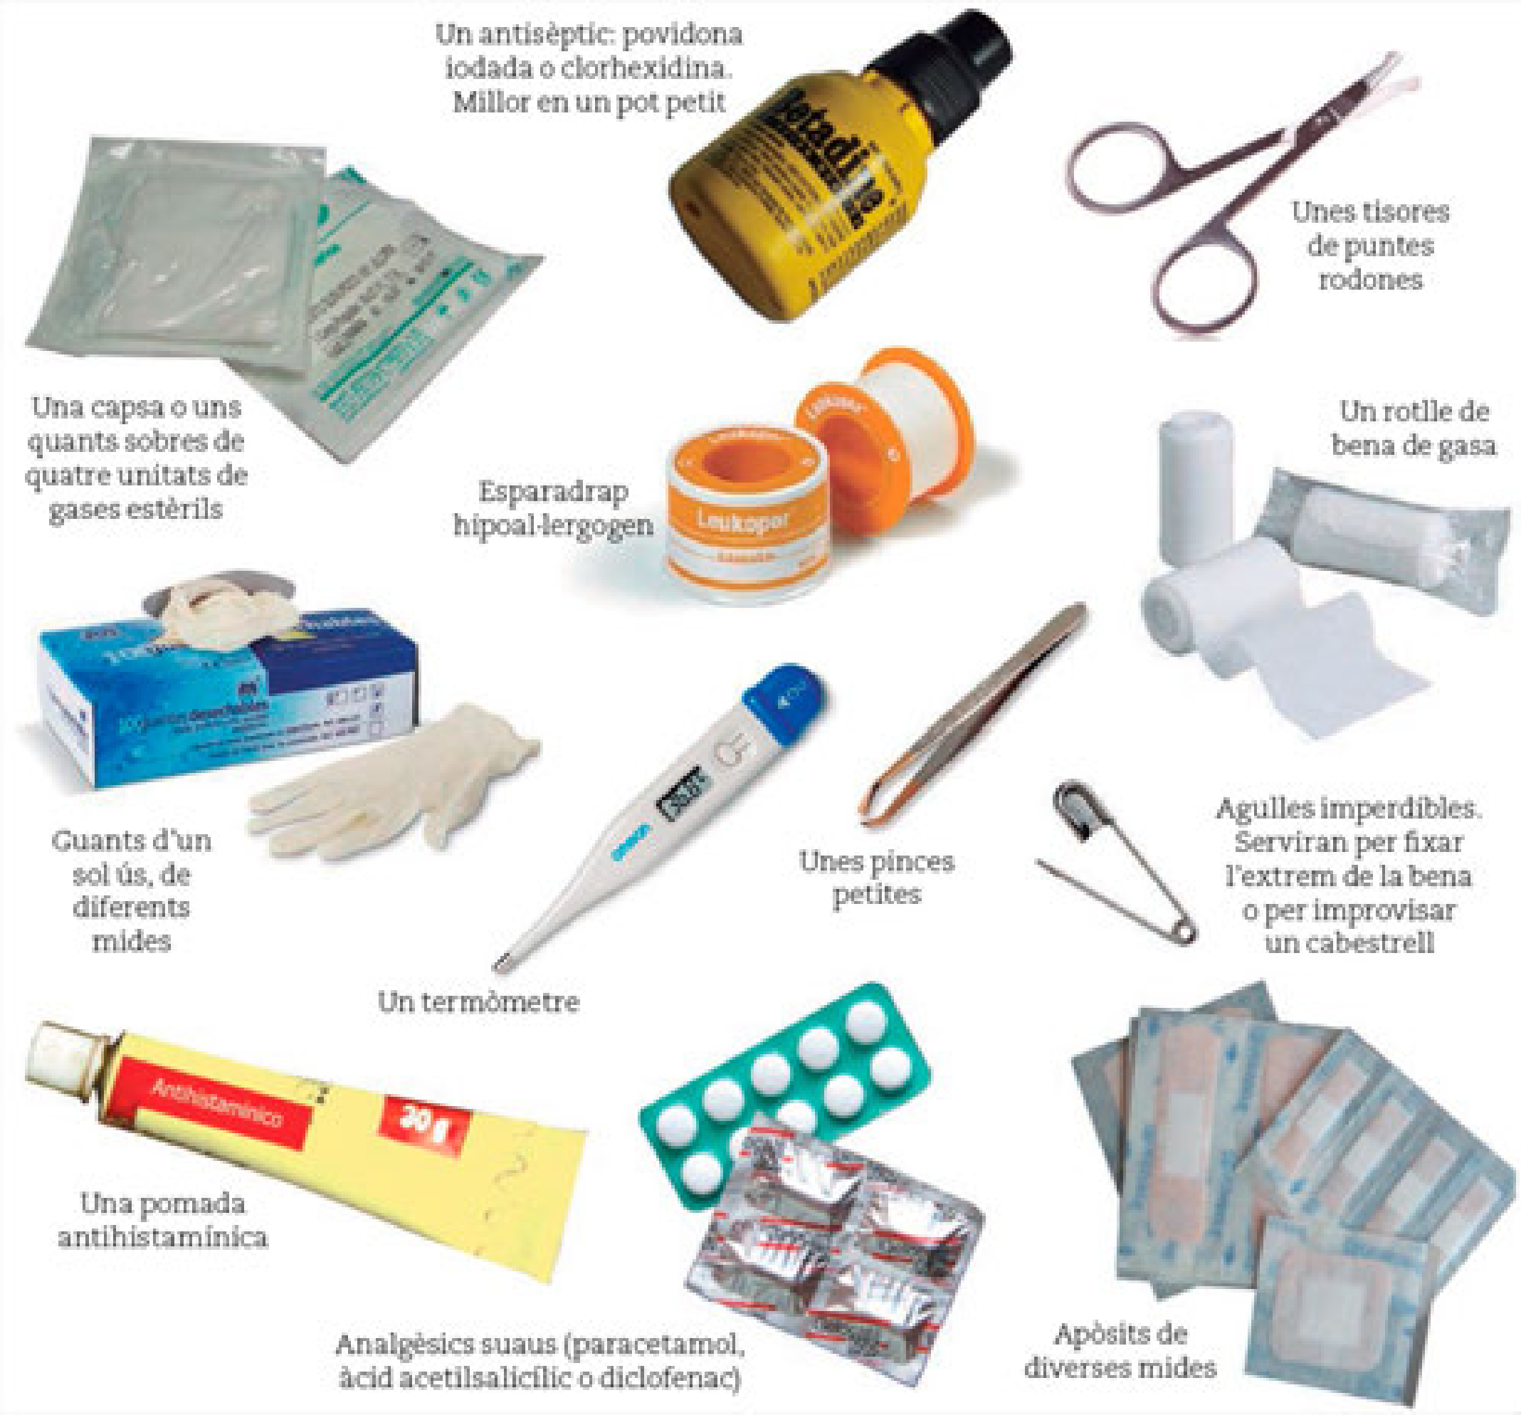
NF 1 Valoració inicial de l’assistència en una urgència
La prevenció en primers auxilis
La farmaciola d’urgències

